Slide 1
Муниципальное бюджетное общеобразовательное учреждение
Садовская средняя общеобразовательная школа филиал с.Лозовое
с.Лозовое Тамбовского района Амурской области
С 1 СЕНТЯБРЯ!
Классный час для 3 класса
Составила: учитель начальных классов
Юркова Оксана Олеговна

Slide 2
С 1 СЕНТЯБРЯ!

Slide 4
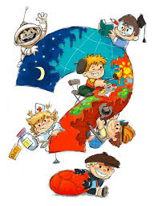

Slide 5
Праздник
«День занимательных уроков»

Slide 6
Назовите,
какие уроки у вас были во 2 классе?

Slide 7
Русский язык
Литературное чтение
Математика
Технология
Окружающий мир
Физкультура
Музыка
Изобразительное искусство

Slide 8
Сегодня в расписании.
1. Сказочная литература. 2. Озорная грамматика. 3. Весёлая математика. 4. Забавный окружающий мир.
5. Задания для родителей.
????????

Slide 9
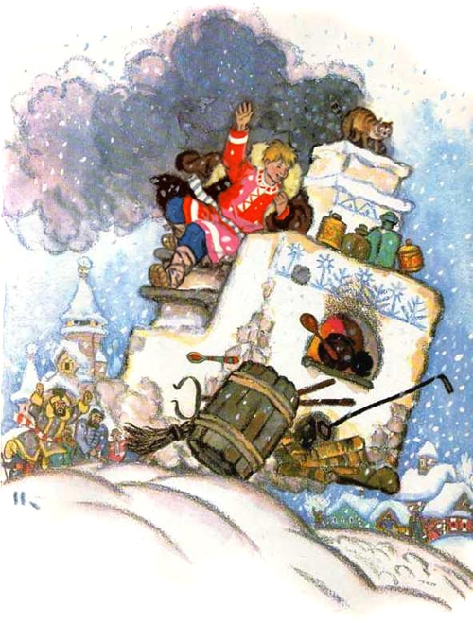
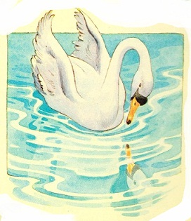
Урок 1
«Сказочная литература»

Slide 10
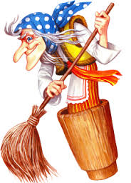
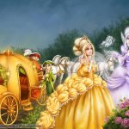

Slide 11
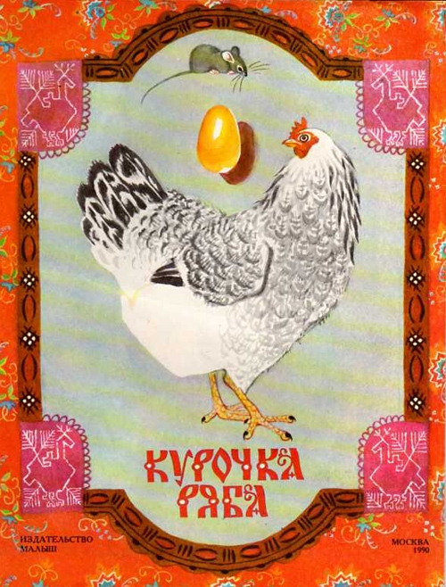
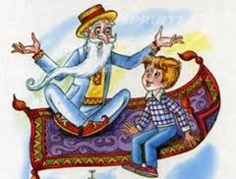

Slide 12
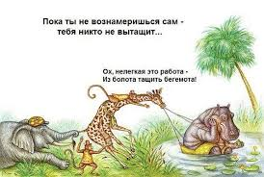
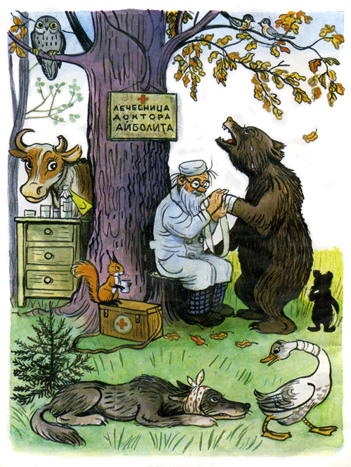

Slide 13
БУКВЕННЫЙ ДОЖДЬ
К М Ш А Н И Ь П Р Я К Л Т У О
Составьте слова из заданных букв

Slide 14
Урок 2
«Озорная грамматика»
ФИЛВОРД-
разновидность кроссворда, в котором ответы вписываются
в сетку с расставленными буквами

Slide 15
Я | П | Р | О | С | О | Н
Т | Ь | О | Е | Б | С | Н
С | Т | Г | Р | О | С | Е
А | Е | Р | Е | З | Е | Г
М | А | О | Б | А | Н | И
О | К | Ч | А | Б | Ь | Р
Л | Ф | Д | А | Р | Г | Ь
Носорог
Снегирь
Береза
Бабочка
Осень
Град
Фломастер
Пять

Slide 16
ответ
Я | П | Р | О | С | О | Н
Т | Ь | О | Е | Б | С | Н
С | Т | Г | Р | О | С | Е
А | Е | Р | Е | З | Е | Г
М | А | О | Б | А | Н | И
О | К | Ч | А | Б | Ь | Р
Л | Ф | Д | А | Р | Г | Ь

Slide 17
Урок 3
«Веселая математика»

Slide 18
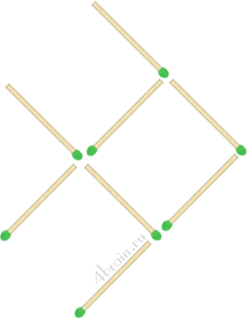
1. Развернуть рыбку
Задание. Переставьте три спички так, чтобы рыбка поплыла в обратном направлении. Другими словами, нужно повернуть рыбу на 180 градусов по горизонтали.

Slide 19
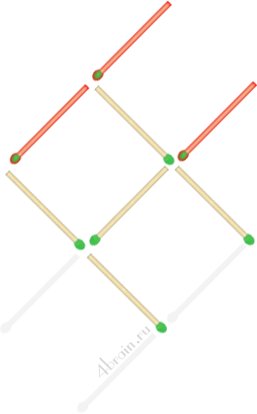
Ответ. Для решения задачи будем передвигать спички, которые составляют нижнюю часть хвоста и туловища, а также нижний плавник нашей рыбы. Переместим 2 спички наверх, а одну вправо, как показано на схеме. Теперь рыбка плывет не вправо, а влево.

Slide 20
Сложи 5 квадратов
размером 20*20 см

Slide 21
3. Часы
12
11
1
10
2
9
3
8
4
7
5
6

Slide 22
ответ
11
1
10
2
9
3
8
4
7
5
6

Slide 23
Урок 4.
Забавный окружающий мир.

Slide 24
Отгадайте загадки:
Гнездо свое он в поле вьет, Где тянутся растенья. Его и песня и полет Вошли в стихотворения.
Что за весенняя черная птица Трактору чуть ли на нос не садится.
Эта птица никогда Не строит для себя гнезда, Соседкам яйца оставляет И о птенцах не вспоминает.
Какая птица летит со скоростью автомобиля?
- Что общего у этих птиц и чем отличаются? - Назовите лишнее слово и обоснуйте почему?
Ответы:
Жаворонок
Грач
Кукушка
Стриж

Slide 25
Ответьте на вопросы:
1. Как называется наша страна, в которой мы живём?
2. В какой области мы живём?
3. Как называется наше село?
4. Сколько школ у нас в селе?
5. На какой улице находится наша школа?

Slide 26
После перестановки букв должны получиться названия животных:
АКР
КОРТ
КУТИЛА
СИЛА
КОЛОС
КОРМА
(РАК, КРОТ, УЛИТКА, ЛИСА, СОКОЛ, КОМАР)

Slide 27
Ты сегодня третьеклассник! В этот день осенний Безмятежно и прекрасно Будет настроение! Ты уже осилил первый – Самый главный класс, И родителей, наверное, Знаньями потряс! Безусловно, ты герой: Смелый и отважный! Начинается третий Год, конечно, важный. Дружище, будь Терпелив и стоек! И учись не как – нибудь – А учись без двоек!

Slide 29
Список литературы:
«Сказки народов мира» книга для чтения
http://www.detki.biz/
www.allforchildren.ru

